Slide 1


ירמיה ל"א
מילים: ירמיהו בן חלקיהו
עיצוב:קרן הפוך (שם בדוי)

Slide 2
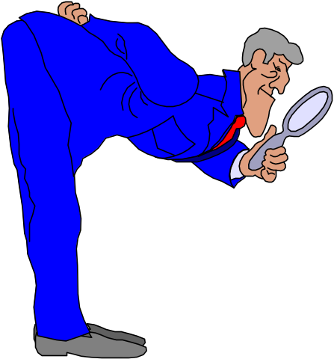

כה אמר ה'
מצא חן במדבר

Slide 3

עם שרידי חרב
כנפי נשרים
הלך להרגיעו ישראל

Slide 4


מרחוק ה' נראה לי
ואהבת עולם אהבתיך

Slide 5


על-כן משכתיך חסד

Slide 6

עוד אבנך ונבנת
בתולת ישראל

Slide 7


עוד תעדי תפיך
ויצאת במחול משחקים

Slide 8
עוד תטעי כרמים בהרי שומרון
ענבים..
נטעו נטעים וחללו

Slide 9


כי "יש-יום" קראו נוצרים
בהר אפרים
יש-יום!

Slide 10

קומו ונעלה ציון
אל-ה' אלקינו

Slide 11

כי כה אמר ה':
רנו ליעקב שמחה
בראש
הגוים
וצהלו

Slide 12


השמיעו הללו ואמרו
הושע ה' את-עמך
את שארית ישראל

Slide 13
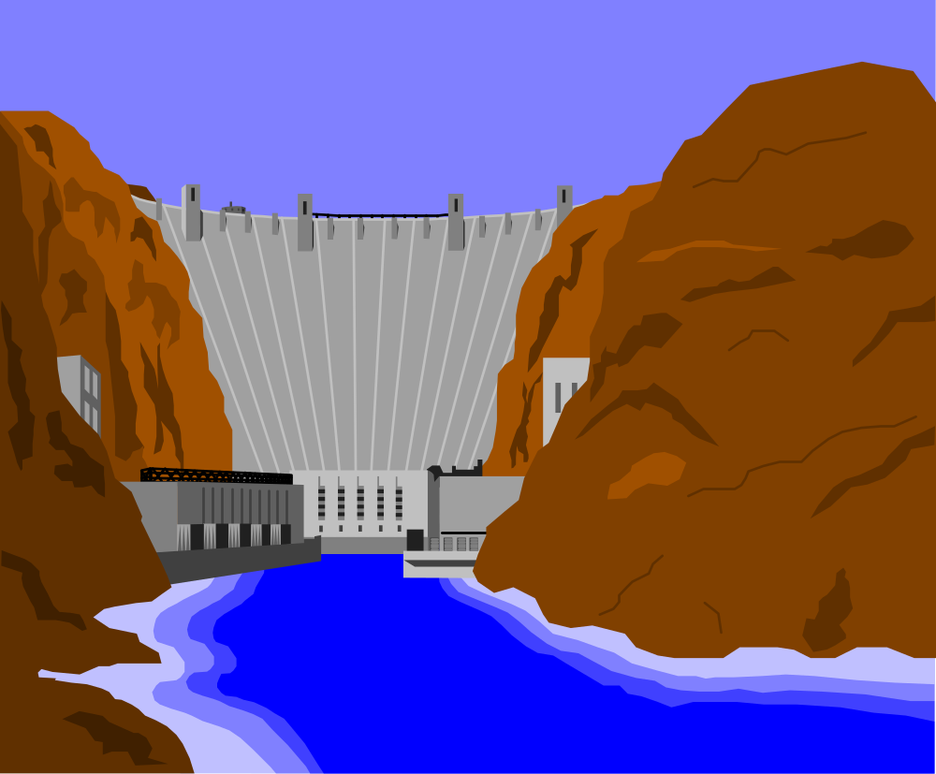

הנני מביא אותם מארץ צפון
וקבצתים מירכתי-ארץ

Slide 14




בם:
הרה ויולדת יחדיו
עור
ופסח
קהל גדול ישובו הנה

Slide 15
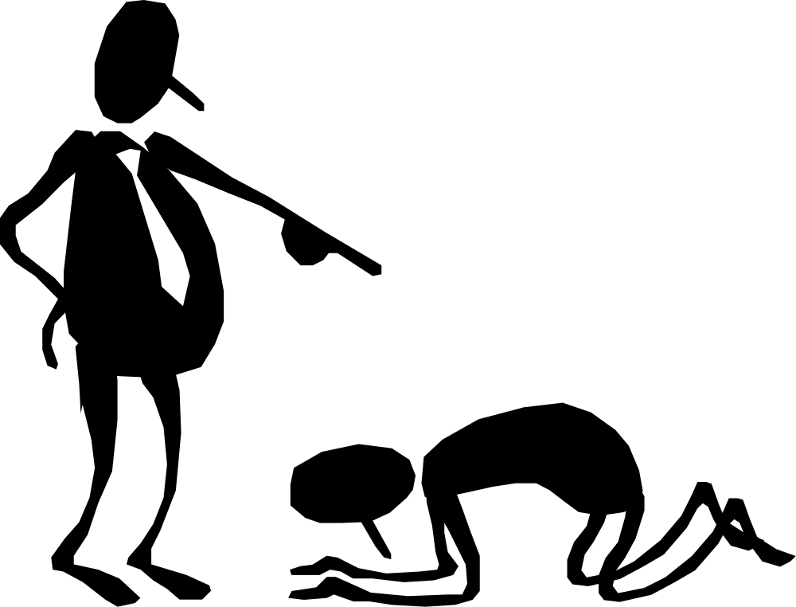
בבכי יבאו
ובתחנונים אובילם

Slide 16
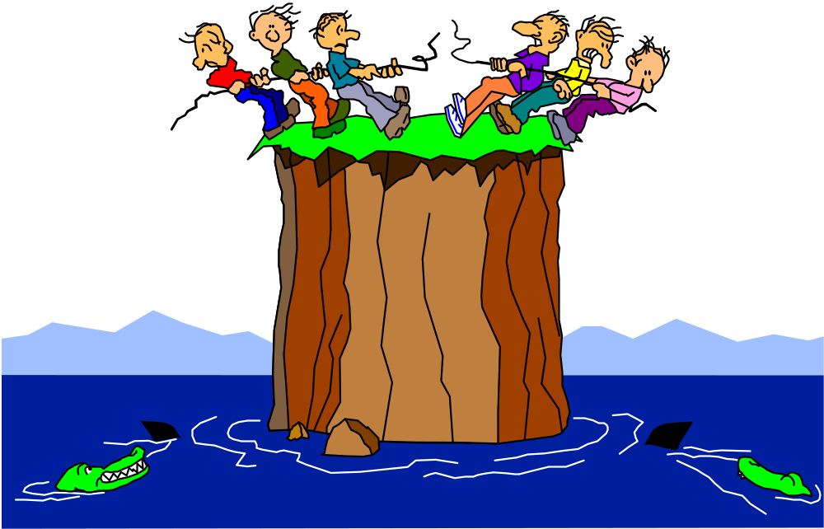
אוליכם אל נחלי מים
לא יכשלו בה
בדרך ישר

Slide 17


כי הייתי לישראל לאב
ואפרים בכרי הוא

Slide 18

שמעו דבר-ה' גוים
והגידו באיים ממרחק

Slide 19

ואמרו:
מזרה ישראל יקבצנו
ושמרו כרועה עדרו

Slide 20


כי פדה ה' את יעקב
וגאלו מיד חזק ממנו

Slide 21

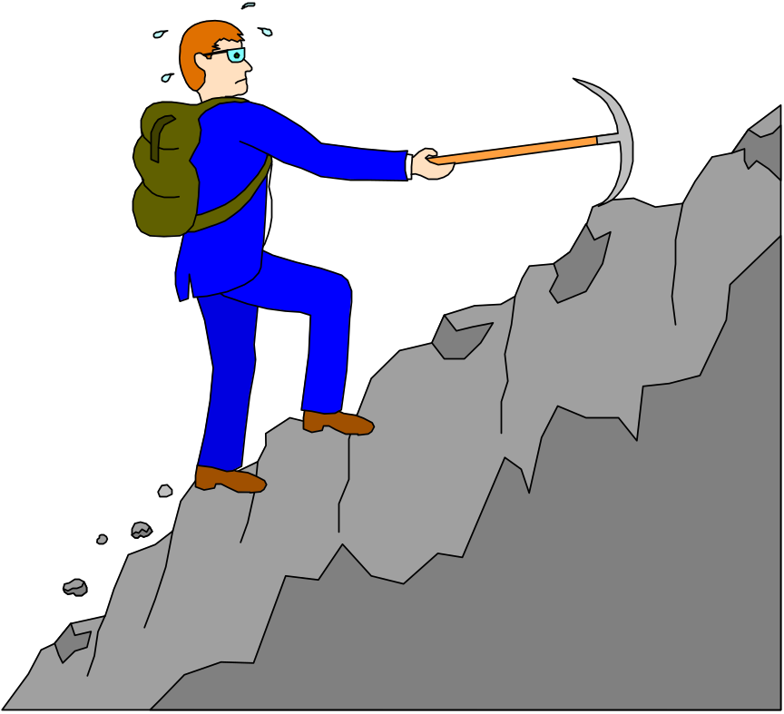
ובאו ורננו במרום-ציון
ונהרו אל-טוב ה'

Slide 22



על-דגן
ועל-תירש
ועל-יצהר

Slide 23

פר בן בקר
ועל-בני-צאן ובקר

Slide 24

והיתה נפשם כגן רוה
ולא-יוסיפו לדאבה עוד

Slide 25

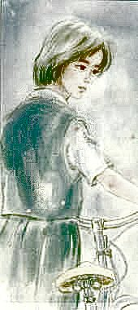
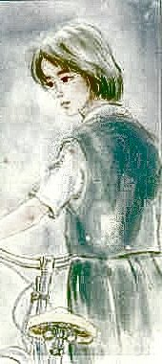

אז תשמח בתולה במחול

Slide 26
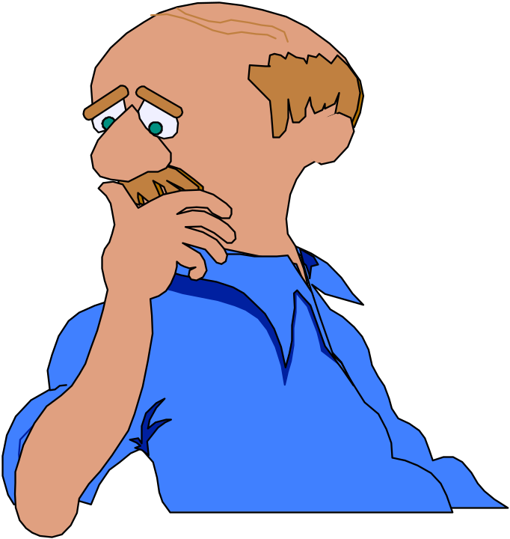
וזקנים
ובחרים
יחדיו

Slide 27


והפכתי אבלם לששון ונחמתים
ושמחתים מיגונם

Slide 28






ורויתי נפש הכהנים דשן
ועמי את-טובי ישבעו נאם- ה'

Slide 29
כה אמר ה':
קול ברמה נשמע, נהי בכי תמרורים
רחל מבכה על-בניה
מאנה להנחם על-בניה כי איננו.

Slide 30
כה אמר ה':
מנעי קולך מבכי ועיניך מדמעה
כי יש שכר לפעולתך נאם-ה',
ושבו מארץ אויב.
ויש-תקוה לאחריתך נאם ה',
ושבו בנים לגבולם.

Slide 31

שמוע שמעתי:
אפרים מתנודד!

Slide 32
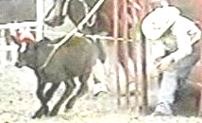

יסרתני ואוסר
כעגל לא למד

Slide 33

השבני ואשובה
כי אתה ה' א-לקי

Slide 34

כי-אחרי שובי נחמתי
ואחרי הודעי ספקתי על-ירך

Slide 35

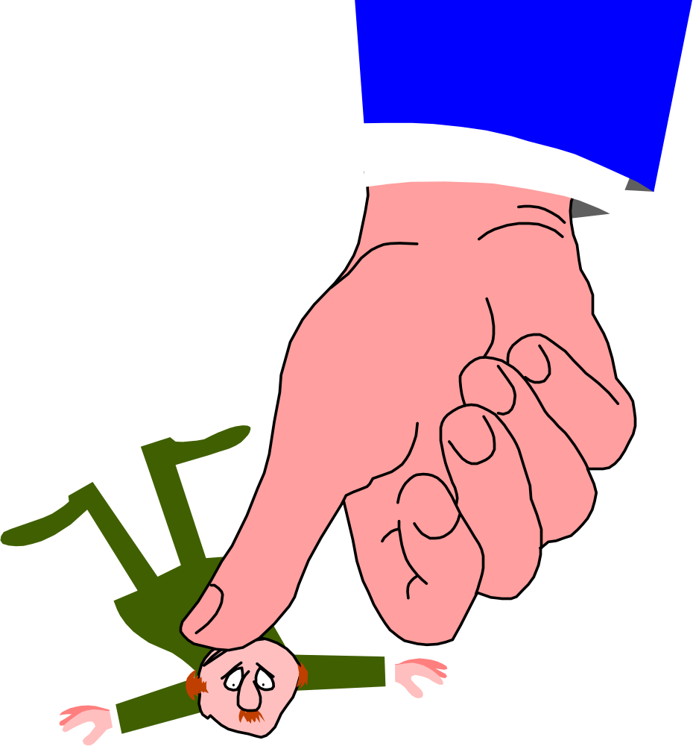
בשתי וגם-נכלמתי
כי נשאתי חרפת נעורי

Slide 36

אפרים…
אפרים…
אפרים...
הבן יקיר לי אפרים
אם ילד שעשועים
כי מדי דברי בו
זכר אכרנו עוד
על-כן המו מעי לו
רחם ארחמנו
נאם-ה'

Slide 37


הציבי לך צינים
שמי לך תמרורים

Slide 38
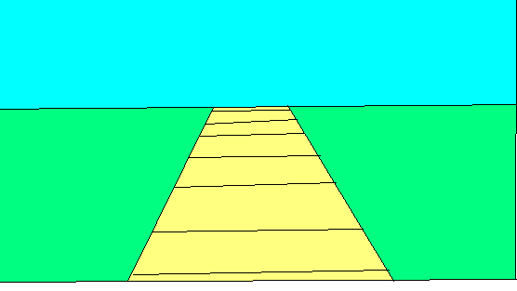
שתי לבך למסלה דרך הלכת
שובי בתולת ישראל
שבי אל-עריך אלה

Slide 39

עד-מתי תתחמקין, הבת השובבה?!?

Slide 40


כי-ברא ה' חדשה בארץ:
נקבה תסובב גבר!!

Slide 41

כה-אמר ה' צ' א-לקי ישראל:
עוד יאמרו את-הדבר הזה

Slide 42

בארץ יהודה ובעריו
בשובי את-שבותם

Slide 43
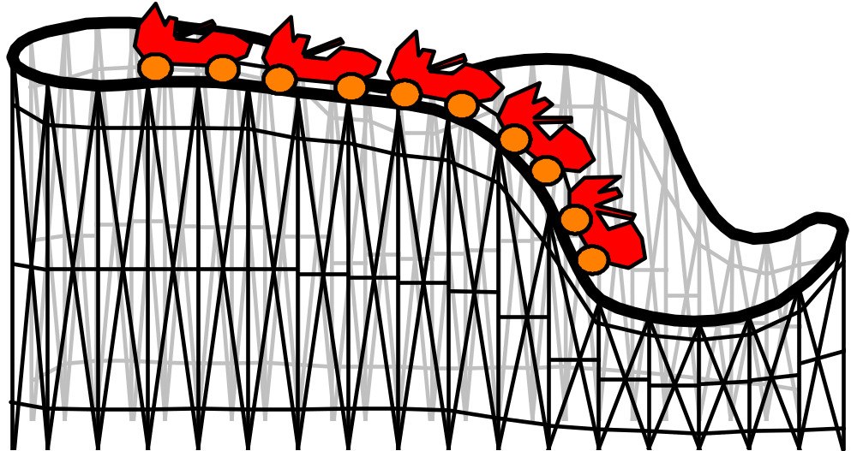
יברכך ה', נוה-צדק!
הר הקדש

Slide 44


יודה
וישבו בה יהודה
וכל-עריו יחדיו

Slide 45
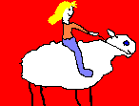
אכרים, ונסעו בעדר

Slide 46
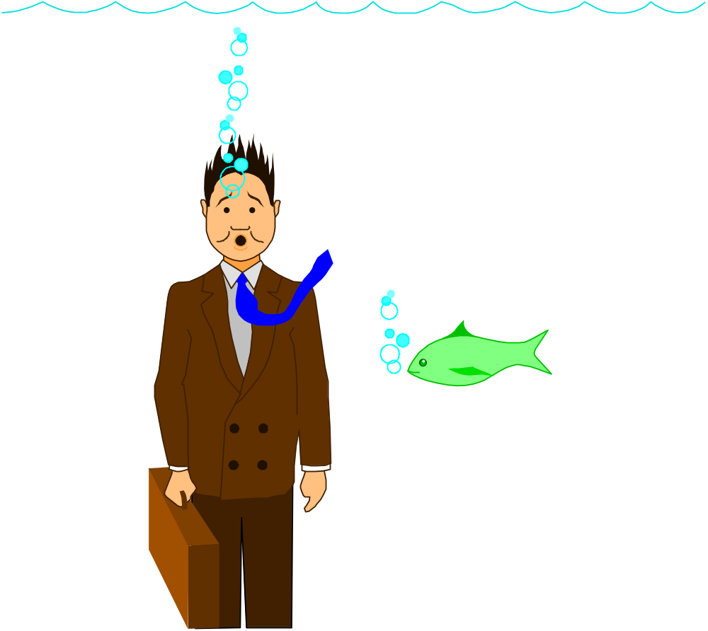
כי הרותי נפש עיפה
וכל-נפש דאבה מלאתי

Slide 47

על-זאת הקצתי ואראה
ושנתי ערבה לי

Slide 48

וזרעתי
הנה ימים באים נאם-ה',
את-בית ישראל
ואת-בית יהודה

Slide 49
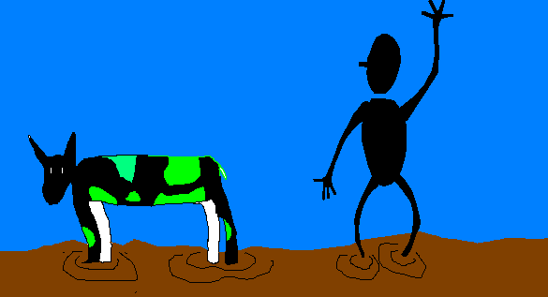
זרע אדם וזרע בהמה

Slide 50

והיה כאשר שקדתי עליהם
לנתוש ולנתוץ
ולהרוס ולהאביד ולהרע

Slide 51

כן אשקד עליהם לבנות ולנטוע
נאם-ה'

Slide 52
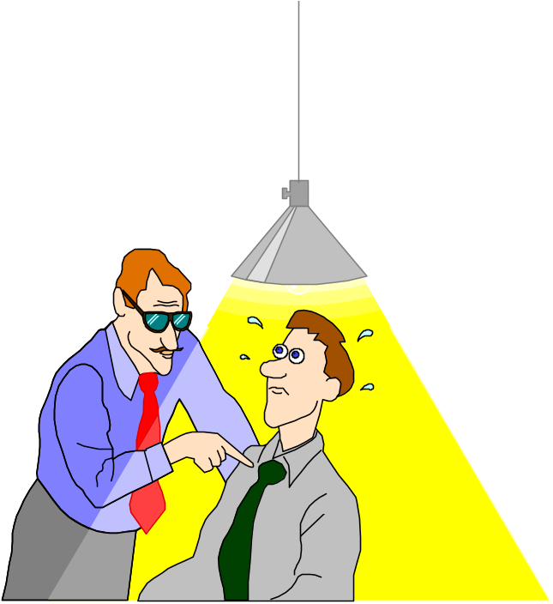
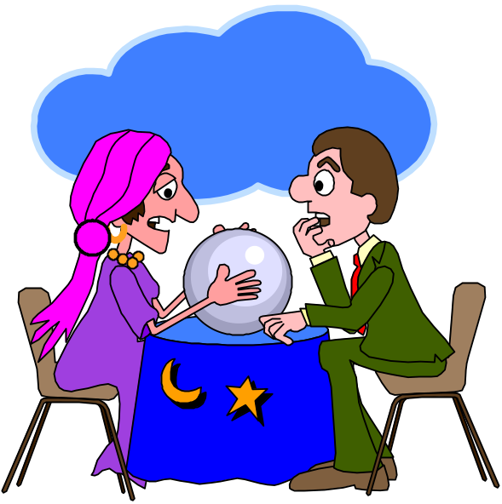
בימים ההם לא-יאמרו עוד:
ושני בנים תקהינה"
"אבות אכלו בוסר

Slide 53

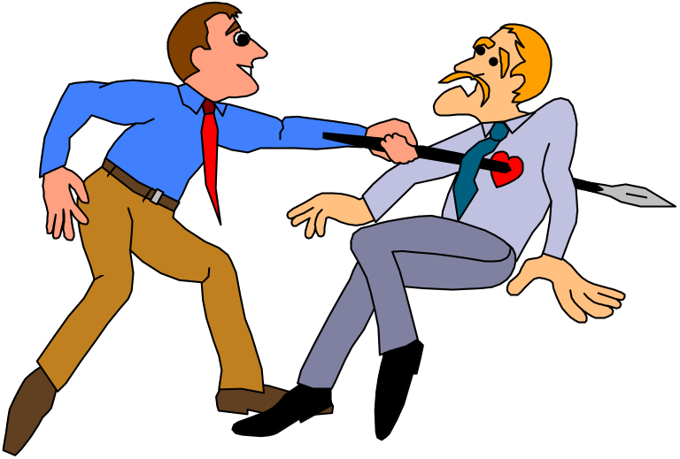
כי אם-איש בעונו ימות
כל-האדם האכל בוסר
תקהינה שניו

Slide 54
וכרתי
הנה ימים באים, נאם-ה'
ואת-בית יהודה
את-בית ישראל

Slide 55

ברית חדשה

Slide 56

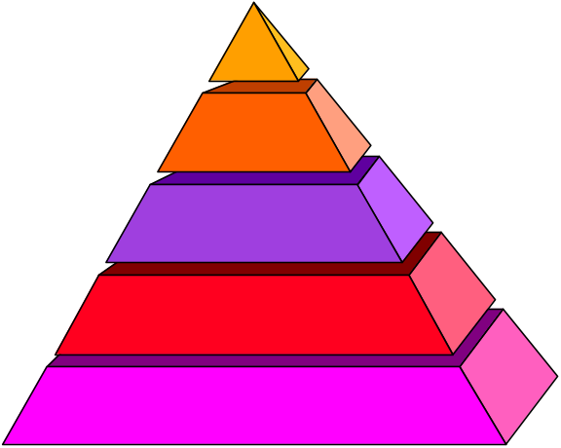

לא כברית אשר כרתי את אבותם, ביום החזיקי בידם להוציאם מארץ מצרים...
אשר המה הפרו את בריתי ואנוכי בעלתי בם, נאום ה’

Slide 57
כי זאת הברית אשר אכרות את בית ישראל אחרי הימים ההם, נאום ה’: נתתי את תורתי בקרבם, ועל ליבם אכתבנה...
והייתי להם לא-לוקים והמה יהיו לי לעם.
י
י
כ
נ
א
.
.
.

Slide 58

ולא ילמדו עוד איש את רעהו ואיש את אחיו לאמור...
דעו את ה’!!
כי כולם ידעו אותי,...

Slide 59
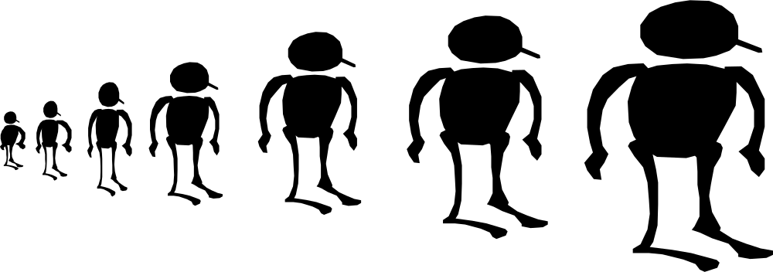
למקטנם ועד גדולם
כי אסלח לעוונם ולחטאתם לא אזכור עוד

Slide 60

כה אמר ה’
רוגע הים ויהמו גליו
חוקות ירח וכוכבים לאור לילה
נותן שמש
לאור יומם
ה’ צ’ שמו

Slide 61

אם ימושו החוקים האלה
מלפני, נאום ה’, גם זרע
ישראל ישבתו מהיות גוי
לפני כל הימים.

Slide 62

כה אמר ה’: אם ימדו שמים מלמעלה, ויחקרו מוסדי ארץ למטה...
גם אני אמאס בכל זרע ישראל על כל אשר עשו, נאום ה’

Slide 63
הנה ימים באים,
נאום ה',
ונבנתה העיר לה'...

Slide 64
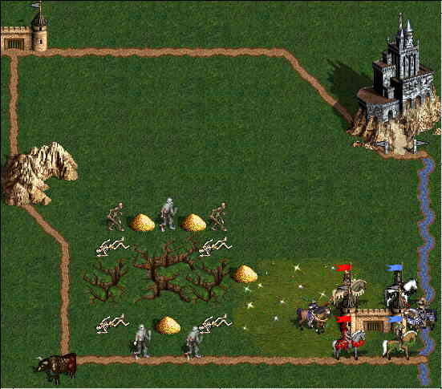
שער הפינה
ממגדל חננאל
ויצא עוד
קו המידה
נגדו על-
קודש
לה'
גבעת
גרב
עד פינת
שער הסוסים
מזרחה
מו!
ונסב
גועתה
וכל השדמות
עד נחל קדרון
וכל העמק
הפגרים והדשן

Slide 65
...לא ינתש
ולא יהרס עוד
לעולם.

